Slide 1
Számokba zárt hitünk
Hogyan fest a jövőnk a számok, a statisztika tükrében?
Dr. Fábri György

Slide 2
I. Tegyetek tanítvánnyá minden népet – ???
II. Isten, haza, család – ???
III. Láthatóan evangélikus – !!!

Slide 3
I. Tegyetek tanítvánnyá minden népet – ???
II. Isten, haza, család – ???
III. Láthatóan evangélikus – !!!

Slide 4
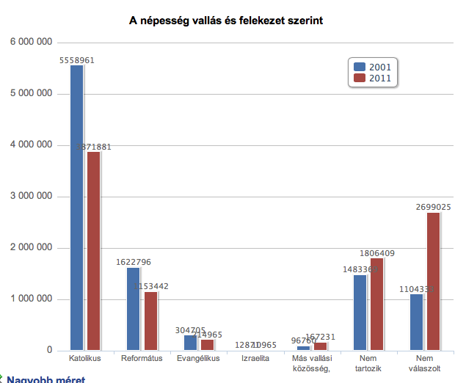

Slide 5
Vallásosság Magyarországon – 2011

Slide 7
Vallásosság

Slide 8
Istenhit

Slide 9
Korhoszok az egyházakban – KSH 2011

Slide 10
Evangélikus korhoszok változása 2001-2011 (KSH)

Slide 13
Népmozgalmi trendjeink

Slide 15
I. Tegyetek tanítvánnyá minden népet – ???
II. Isten, haza, család – ???
III. Láthatóan evangélikus – !!!

Slide 16
Mennyire fontos az Ön számára általában az egyházhoz való tartozása?

Slide 17
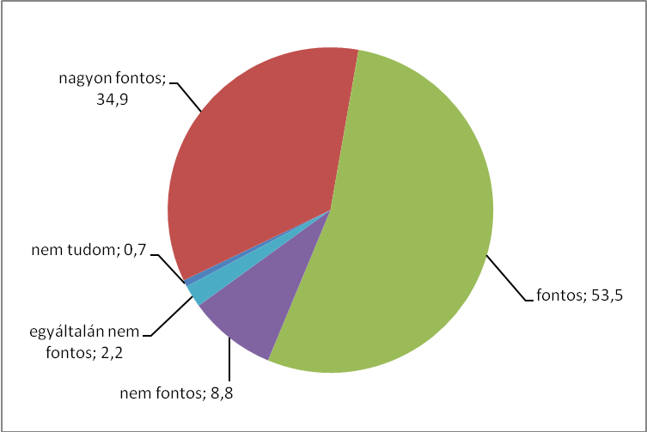
Mennyire fontos az Ön számára a saját evangélikus gyülekezetéhez való tartozás?

Slide 18
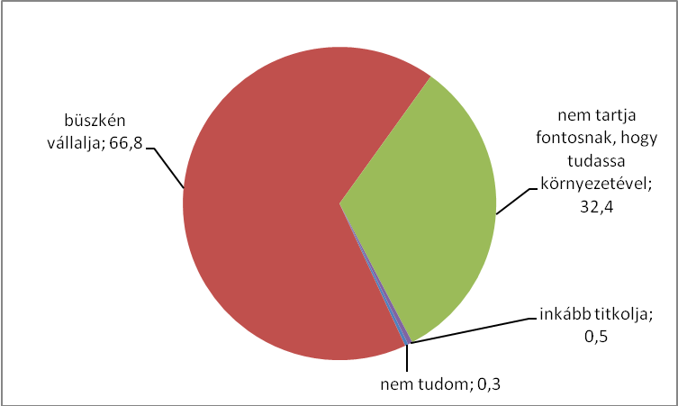
Kereszténységét...

Slide 19
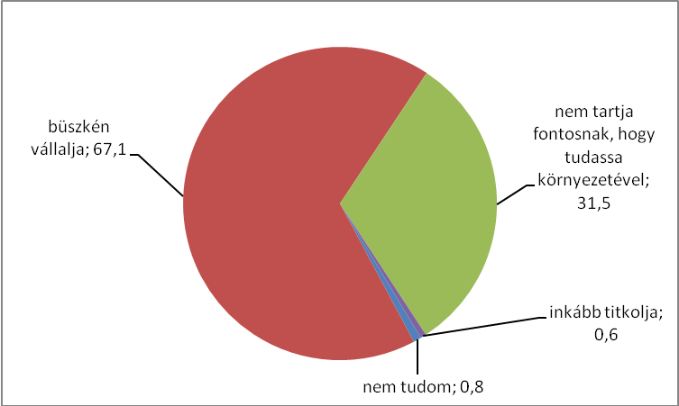
Evangélikusságát...

Slide 20
Vallás a mindennapokban

Slide 21
Etnikum és vallásosság

Slide 24
Nagy Konstantin helyett kövessük az alázatos Jézust!
Keresztény, evangélikus közösségként vessünk számot azzal, hogy a mindenkori hatalomnak vagy Krisztusnak tartozunk inkább igazodással?
Jól ismerjük a jézusi mondást: adjuk meg a császárnak, ami a császáré, és Istennek, ami az Istené. Ezt gyakran az egyházi simulékonyság jeligéjeként emlegették. De mi mondjuk ezt a krisztusi hangsúllyal: megadjuk a ”császárnak”, a mindenkori hatalomnak a lojalitást, a szervezeti együttműködést, de csak azt. Nem adjuk oda azonban azt, ami csak az Istené!
A lelkiismeretünk, a hitünk, a személyes elkötelezettségünk, morális értékrendünk az Istené, ebből ered az elesettek iránti szolidaritásunk, a nemzeti és nyugati keresztény közösséghez való kötődésünk és a hitvallás szabadsága melletti kiállásunk. Ezeket sem erővel, sem csábítással nem vehetik el tőlünk.

Slide 25
Családi állapot változása
1990-2014

Slide 27
Változás ötévenként
 | Házas | Elvált | Nőtlen, hajadon | Özvegy
1995. | 94,12% | 111,63% | 119,63% | 103,18%
2000. | 92,26% | 114,44% | 110,81% | 100,37%
2005. | 96,16% | 106,38% | 112,84% | 102,70%
2010. | 92,76% | 110,61% | 110,33% | 97,83%
2014. | 92,93% | 110,17% | 103,96% | 98,75%

Slide 29
I. Tegyetek tanítvánnyá minden népet – ???
II. Isten, haza, család – ???
III. Láthatóan evangélikus – !!!

Slide 30
A gyülekezet érvényes forma még?
Lakóhely és munkahely szétválása
Időbeli és térbeli mobilitás
Differenciált közösségek
Az életformák többszólamúsága
Értékrendek és orientációk „többlakúsága”

Slide 31
Nyomorúságaink
az együttműködés hiánya
autonómia-hiány
hamisságok és önbecsapások uralma
a velünk élő kádárizmus: „kaparj kurta”
elmosódott veszélyérzet
lakmuszpapír: migráció

Slide 32
HÁLÓZATOSSÁG
életszerűbb egyházszervezeti forma
a hitmegélés közössége
a közösség-megélés lehetősége
az együttműködés kultúrája

Slide 33
Miénk az egyház!
Személy szerint a mi ajándékunk Krisztustól
Személy szerint a mi felelősségünk!
Személy szerint a mi lehetőségünk
Személy szerint a mi otthonunk
Személy szerint a mi feladatunk

Slide 34
 | Spiritális-teológiai tartalom | Egyházszer-vezeti hatás | Társadalmi üzenet
Önkéntesség | keresztényi szeretet, elesettek iránti szolidaritás | Erőforrás-bővülés, identitás-alkotás | A kapitalizmus és demokrácia emberi/morális visszavétele, társadalmi szolidaritás
Lelkészi munka/személyesség | a személy, a lélek megszólítása, egyetemes papság | Lelkészi munkafeltételek javítása | Az elmagányosodott, gyötrődő embert megszólítani képes közösség és tanítás
Hálózatosság | testvéri-felebaráti közösség, egymáshozfordulás | Hatékonyság, erőforrás, építkezés, megtartás | Az együttműködés kultúrája
Fenntarthatóság | a teremtett világhoz való alázatos és felelős viszonyunk | Távlatos működési gondolkodás, hagyományok őrzése, kulturális identitás | Környezeti és társadalmi felelősség,
Hivatásszerűség | keresztényi szeretet, az önérvényesítést visszafogó alázat, szolgálatkészség, egymás hibázásainak megbocsátása | Hatékonyság; a centralizáltság és dezintegráció végleteinek meghaladása | Egy funkcionálisan működő társadalmi intézmény felmutatása

